Slide 1

디펜스 게임의
에이전트가 되었다

Slide 2
한적한 남부전선..

Slide 3
정찰병 1 : 크아악 괴물이다

Slide 4
괴물 : ㅇㅣㄴ…ㄱㅏㄴ…….. ㅈㅜㄱ..ㅇㅣㄴ..ㄷㅏ

Slide 5
총사령관 32.5년차 박춘배 : 막아야한다..!

Slide 6
총사령관 32.5년차 박춘배 : 근데 어떻게 막지..?

Slide 7
총사령관 보좌관 32.5년차 김봉팔 :
우리에겐 아직..

Slide 8
총사령관 보좌관 32.5년차 김봉팔 :
REINFORCEMENT LEARNING 기반 “AGENT”가 남아있다..!

Slide 9

챕터 1. 지피지기 백전백승(知彼知己 百戰百勝)

Slide 10
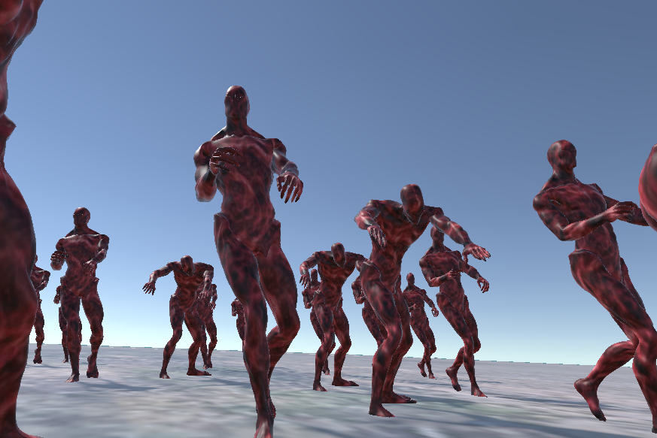
괴 물
ㄴ김봉팔: 지피지기면 백전백승이라 하였으니. 적을 알아야합니다, 사령관님.
ㄴ박춘배: 저들은 앞뒤 안가리고 성문으로 달려들지.
ㄴ김봉팔: HP는 100정도 되는 것 같습니다.
ㄴ박춘배: 놈들은 발리스타로 명중할 시 한 방에, 대포로 명중할 시에는 두 방만에 죽일 수 있다네.
ㄴ김봉팔: 공격력은 마리당 약 10정도군요. 그리 위험해 보이지 않는데요?
ㄴ박춘배: 아니, 그래도 뭉치면 위험하다.
ㄴ박춘배: 자세히 보면 두가지 유형의 자세가 있는데, 서서 걷는 쪽이 더 빠른 속도를 가지고 있다네.
나 쁘 다

Slide 11
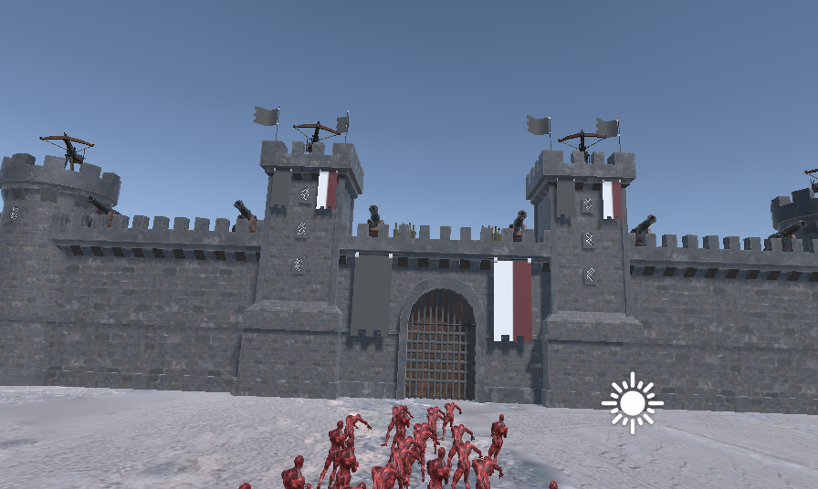
성 벽
ㄴ김봉팔: 크하핫, 역시 저희 남부전선의 자랑인 “다크니스 골든 크로스 클로버 로드“ 전선이군요!
ㄴ박춘배: 이름이 너무 길군.
ㄴ김봉팔: 성벽의 내구도는 약 1000정도인 것 같습니다.
ㄴ박춘배: 성벽의 내구도를 최대한 유지하면서 전투해야만 한다.
ㄴ김봉팔: 성벽 안에는 지켜야 할 중요한 핵이 있죠?
ㄴ박춘배: 그렇다. 이 전선 전체의 동력을 담당하는 “미라클 매지컬 레인보우 샤프 크리스탈”이 존재하지.
멋 지 다

Slide 12
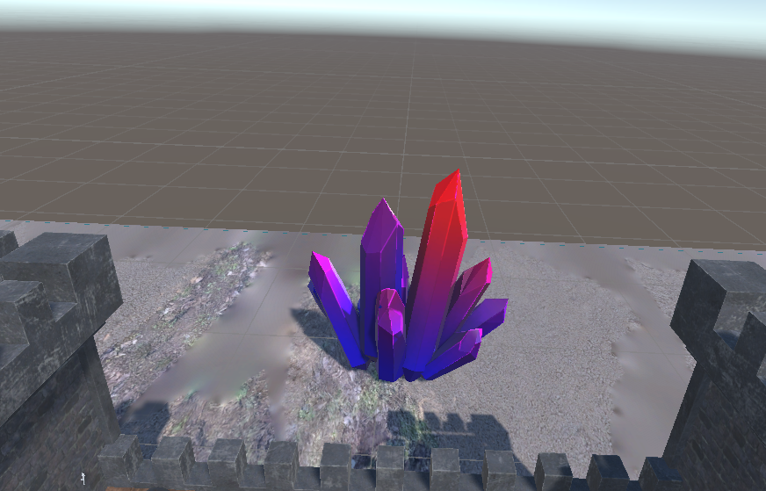
보 석
ㄴ박춘배: 이게 “미라클 매지컬 레인보우 샤프 크리스탈”이다. 화요일 저녁에 ppt 만드느라 힘드니 이하는 생략하겠다.
예 쁘 다

Slide 13
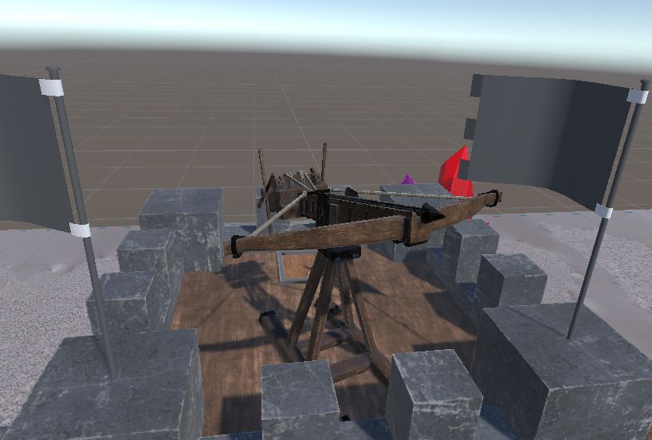
보 석
ㄴ박춘배: 마찬가지로, 발리스타. 공격력은 100이다.
재장전 시간은 2초이고, 최대 20번 사용할 수 있다.
ㄴ박춘배: 물자가 적으니, 최대한 아낄수록 좋다.
예 쁘 다

Slide 14
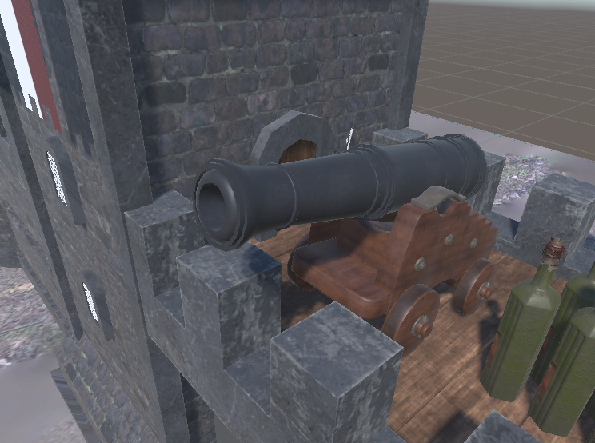
대 포
ㄴ박춘배: 대포이다. 공격력은 50, 범위공격을 하며 여러 적에게 피해를 입힌다.
재장전 시간은 5초이며, 최대 10번 사용할 수 있다.
ㄴ박춘배: 마찬가지로 물자가 적으니, 최대한 아낄수록 좋다.
펑 펑

Slide 15
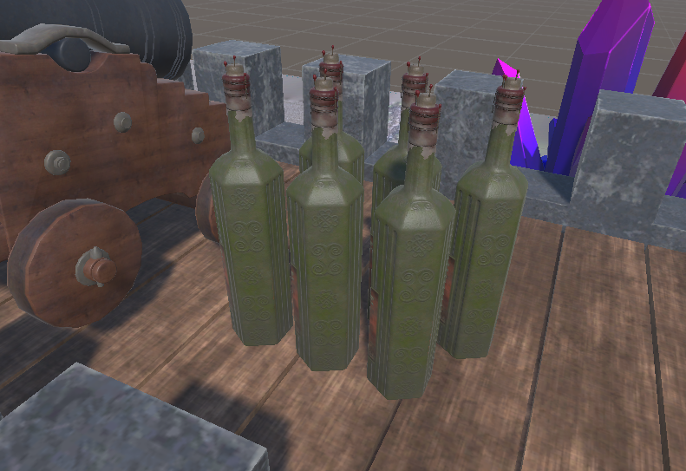
아
ㄴ박춘배: 마찬가지로, 화.. 염병. 불길을 만들어 적들의 진입을 지연시키는 역할을 한다. 오직 한 에피소드에 한 번 사용할 수 있다.
ㄴ김봉팔: 화염병의 활용이 핵심이 되겠군요!
뜨 겁 다

Slide 16
챕터 2. REINFORCEMENT LEARNING

Slide 17
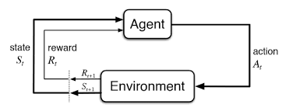

Slide 18
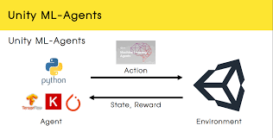

Slide 19
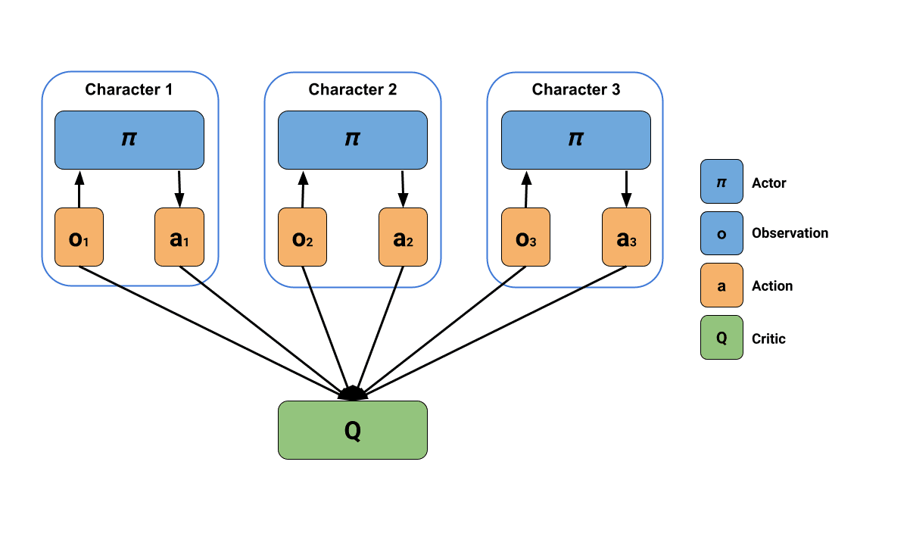

Slide 20
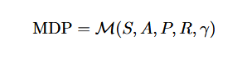
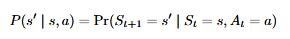
MDP
S = 상태, -> 적(괴물)에 대한 정보, 잔탄수, 각 무기들의 재장전 시간, 발리스타의 각도 등
A = 액션, -> 발리스타 발사, 대포 발사, 화염병 투척등의
P = 상태 전이 확률, -> 기본 세팅으로 사용.
R = 보상함수, -> 다음 페이지에 설명
γ = 할인율, -> 미래 보상과 즉각적인 보상을 얼마나 반영할지 결정하는 계수 -> 0.9~0.99

Slide 21
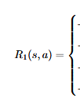
보상함수
성문이 파괴된 경우) -20
성문이 파괴되지 않고 수비에 성공한 경우) +(20 – (감소한 성문의 체력 / 100) + (발리스타 잔탄수 / 2) + (대포 잔탄수) + (화염병 사용 안했을 경우 + 10)

Slide 22
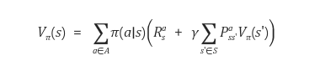
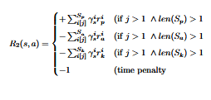
보상함수
Notes:
Bellman 연산자 정의
T(V)(s)=∑aπ(a∣s)∑s′P(s′∣s,a)[R(s,a)+γV(s′)]T(V)(s) = \sum_a \pi(a|s) \sum_{s'} P(s'|s,a) [R(s,a) + \gamma V(s')]T(V)(s)=a∑​π(a∣s)s′∑​P(s′∣s,a)[R(s,a)+γV(s′)] 두 값 함수 V,UV, UV,U의 차이를 비교
∥T(V)−T(U)∥∞=max⁡s∣T(V)(s)−T(U)(s)∣\|T(V) - T(U)\|_\infty = \max_s |T(V)(s) - T(U)(s)|∥T(V)−T(U)∥∞​=smax​∣T(V)(s)−T(U)(s)∣ 이 차이가 γ⋅∥V−U∥∞\gamma \cdot \|V - U\|_\inftyγ⋅∥V−U∥∞​보다 작거나 같음을 증명합니다.
. 두 연산자의 차이 계산
∣T(V)(s)−T(U)(s)∣=∣∑aπ(a∣s)∑s′P(s′∣s,a)γ(V(s′)−U(s′))∣|T(V)(s) - T(U)(s)| = \left| \sum_a \pi(a|s) \sum_{s'} P(s'|s,a) \gamma (V(s') - U(s')) \right|∣T(V)(s)−T(U)(s)∣=
따라서 **TTT**는 contraction 이고, value iteration은 **유일한 고정점 V∗V^*V∗**에 수렴합니다.

Slide 23
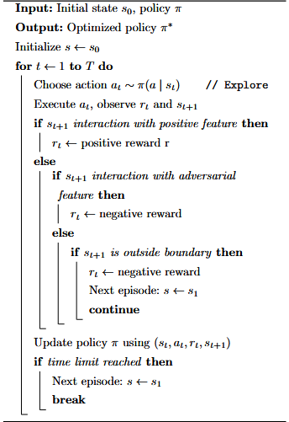
슈도코드

Slide 24
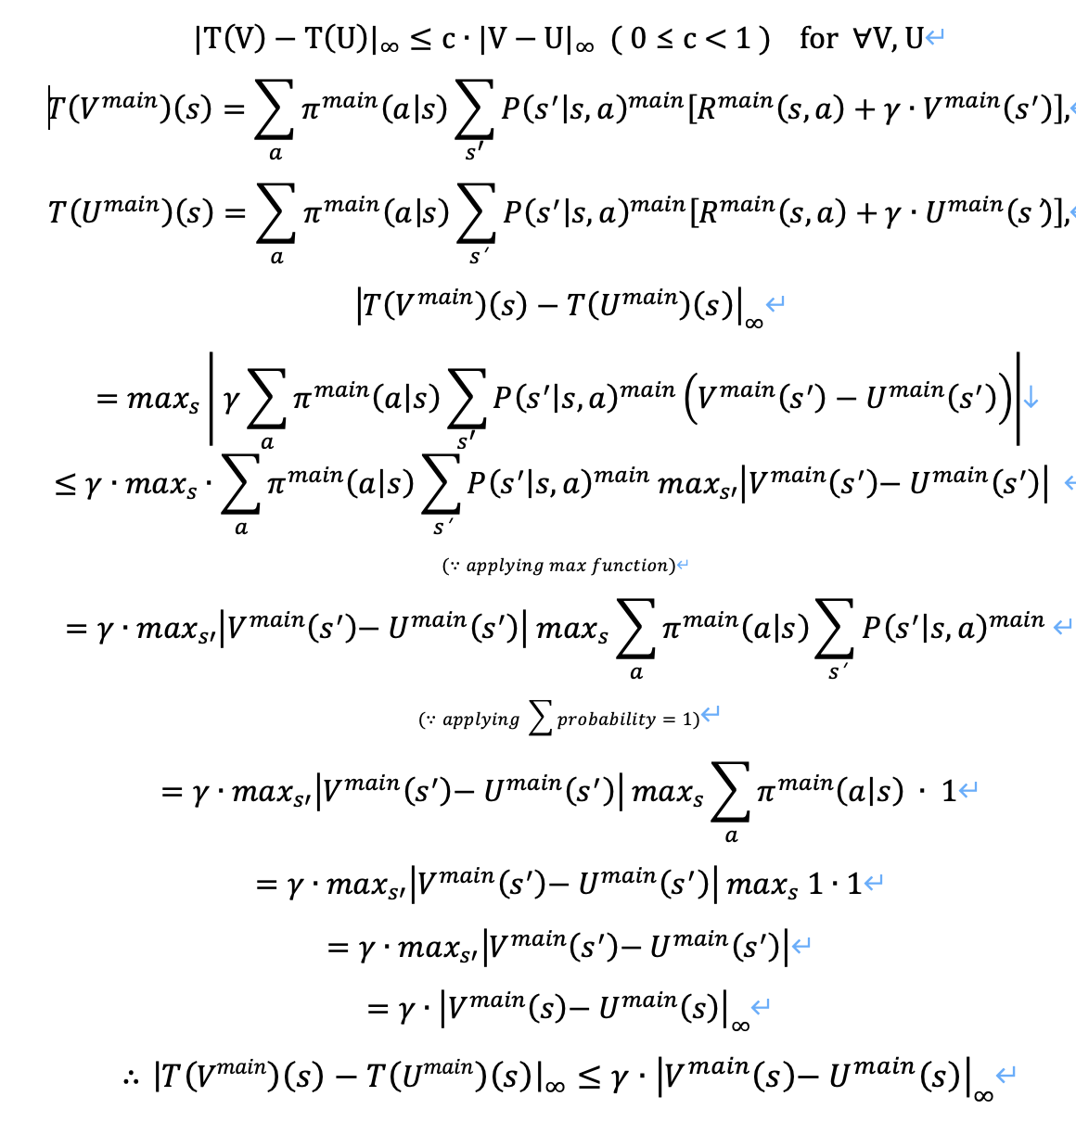
정책 반복의 수렴성

Slide 25
챕터 3. LEARNING

Slide 26
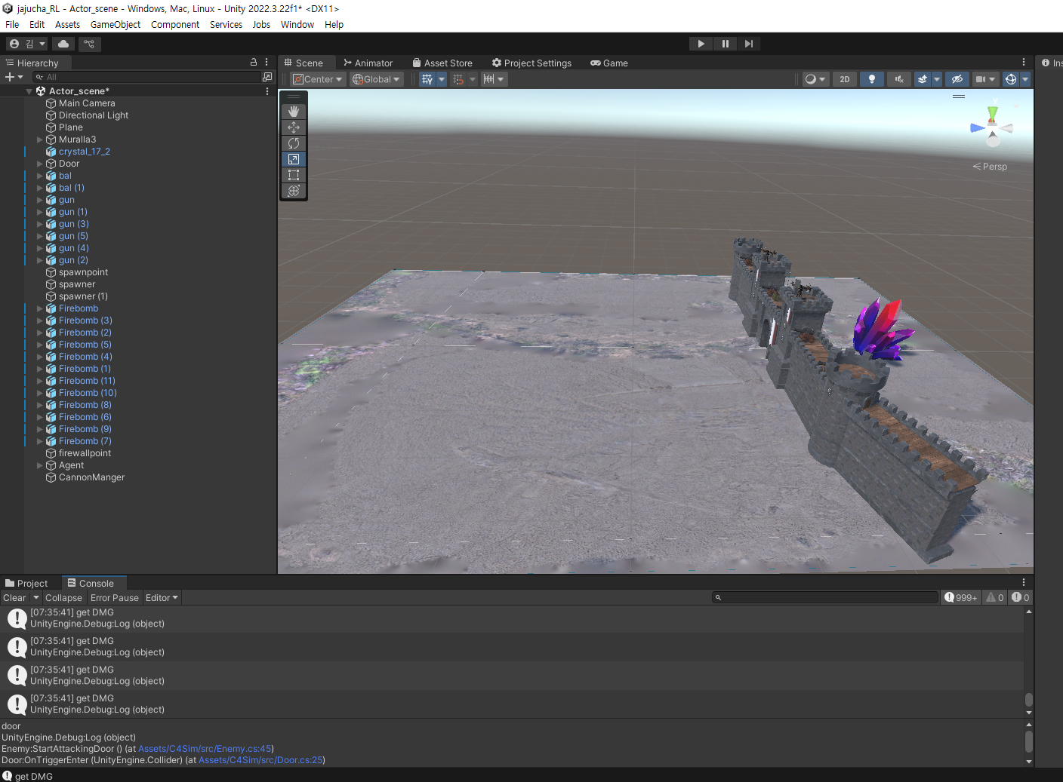
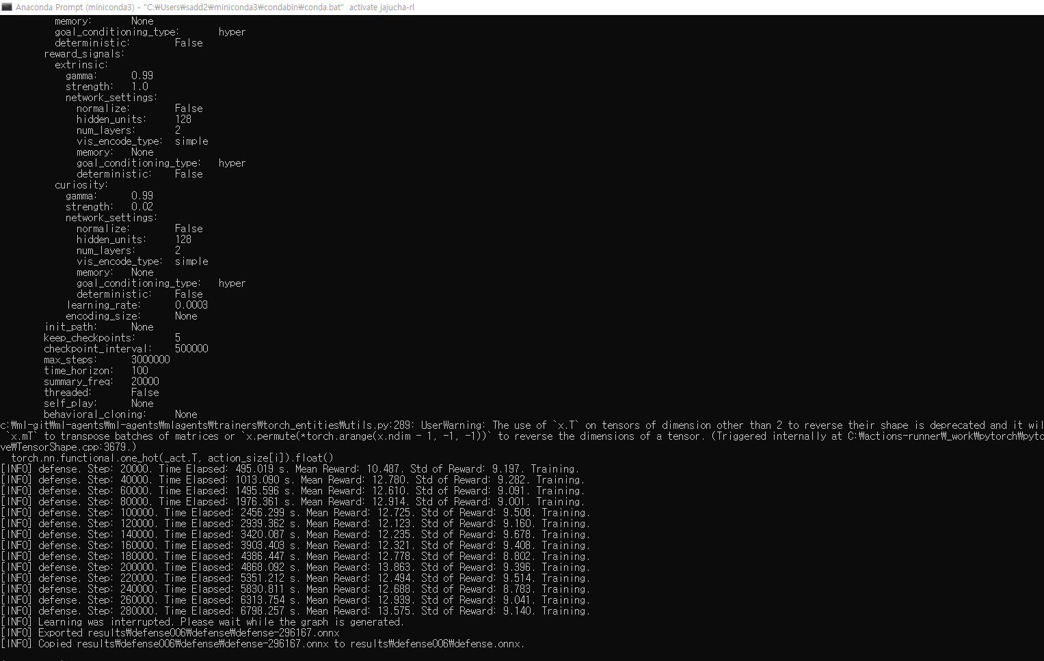
학습

Slide 27
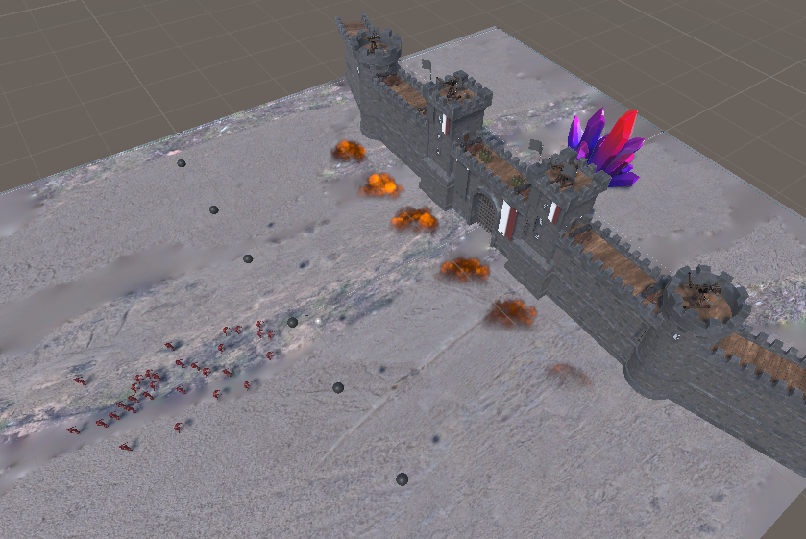
학습

Slide 28
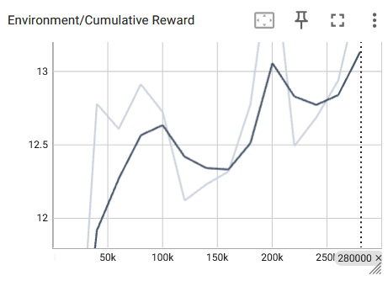
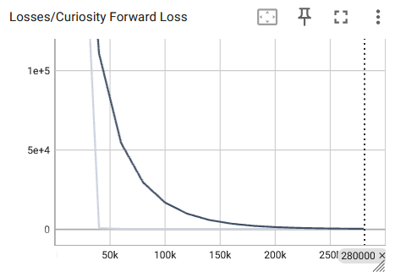
학습

